Slide 1
MaSSLab
(DaΦne-Luce)
Material and Surface Sciences Laboratories

Slide 2
ET ITALIA @ LNF (2022 - )
WP 9.3.1: Frost mitigation and Electrostatic Charging
M. Angelucci
Installazione e test funzionamento sistema sperimentale per misure SEY e di caricamento su campioni da 1 inch (Viviani, Pietropaoli)
Realizzazione software per gestione e acquisizione dati (Sciarra)
Camere da UHV
Sistema di pompaggio
Installazione sorgenti
Cablaggio interno
Cablaggio Elettroniche
Comunicazione remota
Acquisizione dati
ET ITALIA @ LNF (2022 - )
WP 9.3.3: Passive mitigation method for electrostatic charging
M. Angelucci
Progettazione e Installazione sistema UHV per misure di propagazione di elettroni (Viviani, Pietropaoli)
Realizzazione software per acquisizione dati (Sciarra)
Sistema da UHV
Sistema di pompaggio
Collettori
Cablaggio interno
Cablaggio Elettroniche
Comunicazione remota
Acquisizione dati
SPOKE7: Protection and conservation of Cultural Heritage
against climate changes, natural and anthropic risks
CHANGES (PNRR) (2023-2026)
M. Romani, L. Pronti
Sopralluogo presso il sito sperimentale (Viviani)
Allestimento set-up sperimentale presso Domus di Vigna Guidi (Terme di Caracalla) (Viviani, Pietropaoli)
Supporto durante le misure sui campioni provenienti dai siti di progetto (Viviani, Pietropaoli, Sciarra)
Misure SEM-EDX (Viviani)
Progettazione e realizzazione (meccanica, elettronica..) di attrezzatura di supporto per le misure in situ (da valutare in situ)
Allestimento set-up sperimentale in situ
Adattamento set-up laboratorio per misure specifiche (modifiche portacampioni, supporti meccanici …)
Supporto alla gestione apparti in laboratorio (raffreddamento det. …)
Procedure di preparazione dei campioni (metallizzazione, sezioni…)
Gestione software apparai sperimentali
 | G. Viviani | M. Pietropaoli | V. Sciarra
ET – Italia @ LNF | 1 | 1 | 1.5
CHANGES (PNRR) | 1.5 | 0.5 | 0.5
Totale | 2.5 | 1.5 | 2

Slide 3
Conto Terzi/Collaborazioni/Call
 | G. Viviani | M. Pietropaoli | V. Sciarra
Collaborazione Uniroma1 | 0 | 0.5 | 0
Conto Terzi (BNL) | 0 | 0.5 | 0
Collaborazione (BNL) | 1 | 1 | 2.5
INFN/CHNet – Belle Arti di Roma | 0.5 | 0.5 | 0
INFN/CHNet – S. di Filippo | 0.5 | 0 | 0.5
INFN/CHNet – Pavia Restauro | Da definire
INFN/CHNet – Tor Vergata | 0.5 | 0.5 | 0
Call (22 shift - 22 giorni) | 1.5 | 1.5 | 1
Totale | 4 | 4.5 | 4
Progettazione e montaggio di sistemi di misure
Progettazione e realizzazione (meccanica, elettronica..) di attrezzatura di supporto per le misure
Allestimento set-up sperimentale
Adattamento set-up laboratorio per misure specifiche (modifiche portacampioni, supporti meccanici …)
Supporto alla gestione apparti in laboratorio (vuoto, apparati criogenici … )
Procedure di preparazione dei campioni
Gestione software apparati sperimentali

Slide 4





 | G. Viviani | M. Pietropaoli | V. Sciarra
ET – Italia @ LNF | 1 | 1 | 1.5
CHANGES (PNRR) | 1.5 | 0.5 | 0.5
Totale | 2.5 | 1.5 | 2
 | G. Viviani | M. Pietropaoli | V. Sciarra
Collaborazione Uniroma1 | 0 | 0.5 | 0
Conto Terzi (BNL) | 0 | 0.5 | 0
Collaborazione (BNL) | 1 | 1 | 2.5
INFN/CHNet – Belle Arti di Roma | 0.5 | 0.5 | 0
INFN/CHNet – S. di Filippo | 0.5 | 0 | 0.5
INFN/CHNet – Pavia Restauro | Da definire
INFN/CHNet – Tor Vergata | 0.5 | 0.5 | 0
Call (22 shift - 22 giorni) | 1.5 | 1.5 | 1
Totale | 4 | 4.5 | 4
EIC
 | G. Viviani | M. Pietropaoli | V. Sciarra
Esperimenti | 2.5 | 1.5 | 2.0
Collaborazioni / Conto Terzi | 2.5 | 3.0 | 3.0
Call (22 shift - 22 giorni) | 1.5 | 1.5 | 1.0
Totale | 6.5 | 6.0 | 6.0

Slide 5
Backup Slides
6-8 Slides delle richieste associate agli esperimenti con dettaglio immagini
9-12 Slides con sintesi delle attività di ricerca associate agli esperimenti

Slide 6

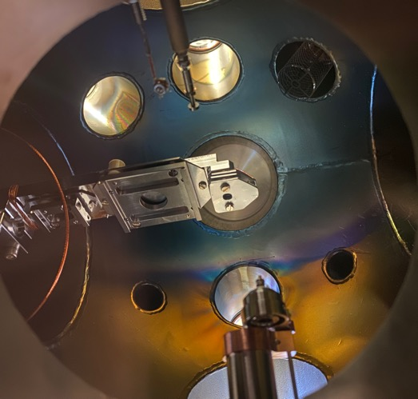
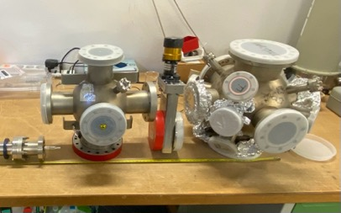
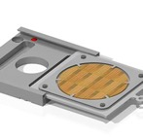
ET ITALIA @ LNF
(2022 - )
 | G. Viviani | M. Pietropaoli | V. Sciarra
ET – Italia @ LNF | 1 | 1 | 1.5
WP 9.3.1: Frost mitigation and Electrostatic Charging
(XUV-MaSSLab)
M. Angelucci
Installazione e test funzionamento sistema sperimentale per misure SEY e di caricamento su campioni da 1 inch (Viviani, Pietropaoli)
Realizzazione software per gestione e acquisizione dati (Sciarra)
Camere da UHV
Sistema di pompaggio
Installazione sorgenti
Cablaggio interno
Cablaggio Elettroniche
Comunicazione remota
Acquisizione dati

Slide 7
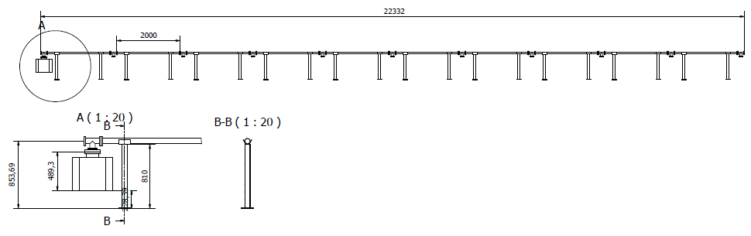
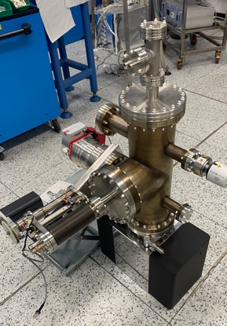
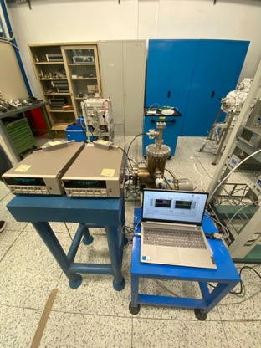
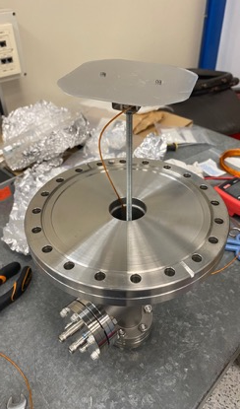
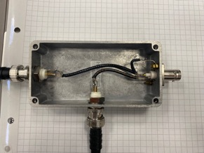
ET ITALIA @ LNF
(2022 - )
 | G. Viviani | M. Pietropaoli | V. Sciarra
ET – Italia @ LNF | 1 | 1 | 1.5
WP 9.3.3: Passive mitigation method for electrostatic charging
(MaSSLab in collaboration with EGO/Virgo & IFAE and Vacuum Group @ LNF )
M. Angelucci
Progettazione e Installazione sistema UHV per misure di propagazione di elettroni. (Viviani, Pietropaoli)
Realizzazione software per acquisizione dati (Sciarra)
Sistema da UHV
Sistema di pompaggio
Collettori
Cablaggio interno
Cablaggio Elettroniche
Comunicazione remota
Acquisizione dati
Schema del Sistema sperimentale
Collettore
Camera Misure
Sistema Acquisizione
Sistema Acquisizione
Schema nuovi collettori

Slide 8

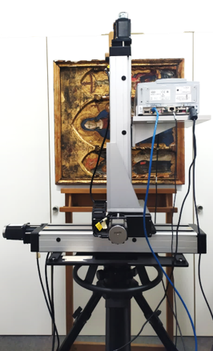
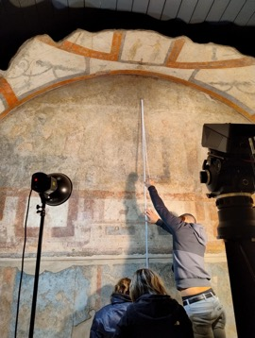
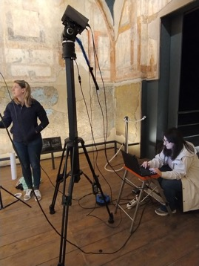
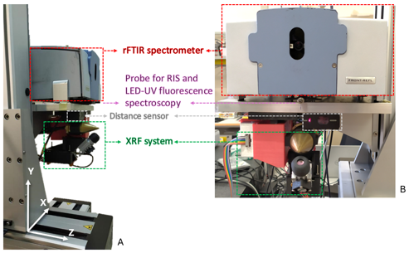
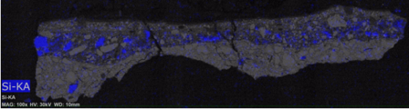
CHANGES (PNRR)
(2023 - 2026)
 | G. Viviani | M. Pietropaoli | V. Sciarra
CHANGES (PNRR) | 1.5 | 0.5 | 0.5
SPOKE7: Protection and conservation of Cultural Heritage
against climate changes, natural and anthropic risks
M. Romani L. Pronti
Sopralluogo presso il sito sperimentale (Viviani)
Allestimento set-up sperimentale presso Domus di Vigna Guidi (Terme di Caracalla) (Viviani, Pietropaoli)
Supporto durante le misure sui campioni provenienti dai siti di progetto (Viviani, Pietropaoli, Sciarra)
Misure SEM-EDX (Viviani)
Progettazione e realizzazione attrezzatura di supporto per le misure in situ
Allestimento set-up sperimentale in situ
Adattamento set-up laboratorio per misure specifiche
Supporto alla gestione apparti in laboratorio (raffreddamento det.)
Procedure di preparazione dei campioni (metallizzazione, sezioni…)
Gestione software apparai sperimentali
Silicio

Slide 9

ET ITALIA @ LNF
(2022 - )
 | G. Viviani | M. Pietropaoli | V. Sciarra
ET – Italia @ LNF | 1 | 1 | 1.5
WP 9.3.1: Frost mitigation and Electrostatic Charging (MaSSLab)
The final goal of this WP is to validate the use of low energy electrons as a mitigation method for frost formation and as a neutralization method for mirrors’ electrostatic charging.
L. Spallino et al., Poster presentation @ XIV ET Symposium, Maastricht, May 6-10, 2024
WP 9.3.3: Passive mitigation method for electrostatic charging
(MaSSLab in collaboration with EGO/Virgo & IFAE and Vacuum Group @ LNF )
(Collector)
K1
K2
The aim of this WP is to carry out a R&D activity to develop a passive mitigation strategy for the electrostatic charging generated by low energy electrons coming from ion pumps, propagating along the beampipes and finally impinging on the test masses .
(Voltage)
Ion pump
M. Angelucci et al., ET-ISB Fall Workshop 2024 on ET-LF TM Tower Integration Concepts 19th - 20th Sept. 2024.

Slide 10
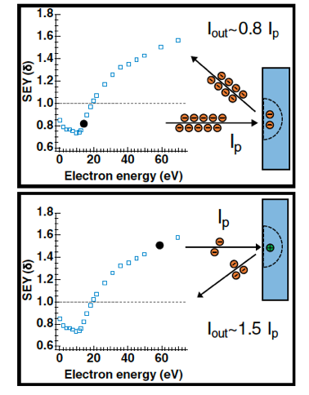

WP 9.3.1: Frost mitigation and Electrostatic Charging (MaSSLab)
Electrostatic charge neutralization, validation at RT and LT on Si system
Implementation of the new chamber for measure on 1 inch sample
L. Spallino et al., Poster presentation @ XIV ET Symposium, Maastricht, May 6-10, 2024

Slide 11
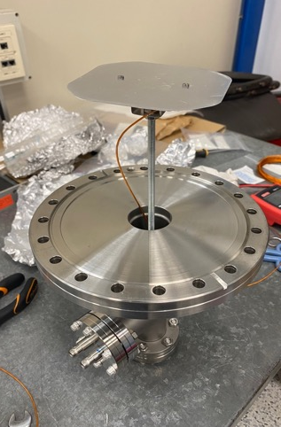

WP 9.3.3: Passive mitigation method for electrostatic charging
(MaSSLab in collaboration with the Vacuum Group @ LNF, EGO/Virgo & IFAE)
Studies of Emitted electrons from Ion pump
Collector
K1
(Collector)
(Voltage)
K2
Ion pump
(Voltage)
K1
(Collector)
K2
Ion pump
M. Angelucci et al., ET-ISB Fall Workshop 2024 on ET-LF TM Tower Integration Concepts 19th - 20th Sept. 2024.

Slide 12
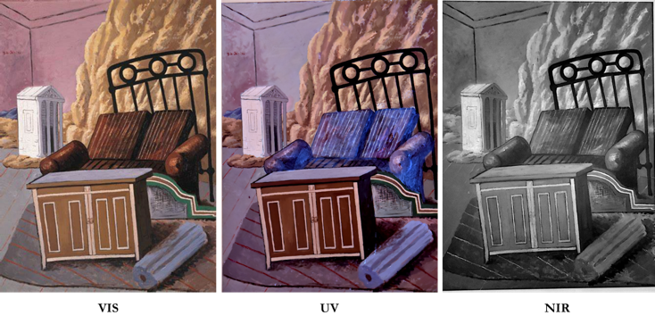
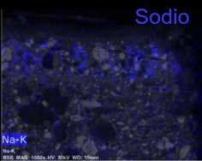
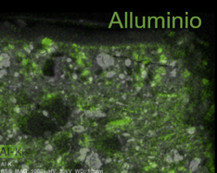
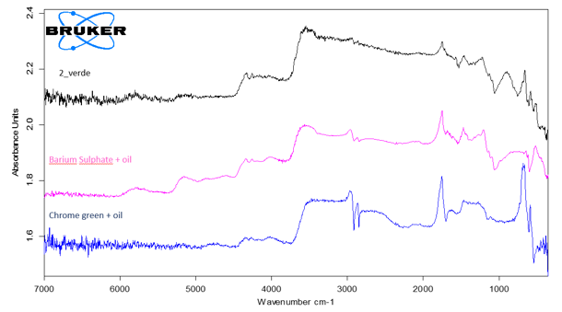
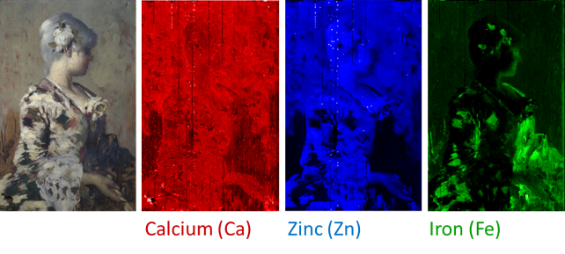
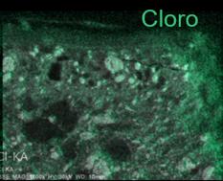
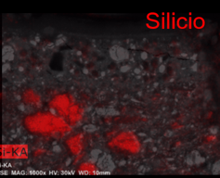
CHANGES (PNRR)
(2023 - 2026)
 | G. Viviani | M. Pietropaoli | V. Sciarra
CHANGES (PNRR) | 1.5 | 0.5 | 0.5
SPOKE7: Protection and conservation of Cultural Heritage against climate changes, natural and anthropic risks
M. Romani L. Pronti
Studio e caratterizzazione di materiali costitutivi, e dei prodotti di degrado, per attività di autenticazione, restauro e conservazione di beni culturali, tramite tecniche di imaging (IR, UV) e misure spettroscopiche (IR, UV, Xray).
Sviluppo di un protocollo per la valutazione dello stato di conservazione della Domus di “Vigna Guidi” presso il sito archeologico delle “Terme di Caracalla (Roma)”, funzionale alla conservazione preventiva del sito.
Valutazione e monitoraggio dei processi di pulitura su un dipinto su tavola ‘Madonna in trono con Bambino’

